Slide 1
OTT 플랫폼 사이트 디자인 구현
2021.07.28
박소미

Slide 2
목록
정보구조도
와이어프레임
스토리보드
네비게이션

Slide 3
정보구조도

Slide 4
정보구조1
홈
실시간
TV프로그램
영화
키즈
저장한 콘텐츠 목록

Slide 5
정보구조2
실시간
TV 채널
정주행채널
실시간 홈

Slide 6
정보구조3
TV 프로그램 홈
인기 TV 프로그램
TV 프로그램
최신 TV 프로그램
드라마
예능
해외시리즈
애니메이션
교양

Slide 7
정보구조4
키즈
키즈 모드
키즈 홈

Slide 8
와이어프레임

Slide 9
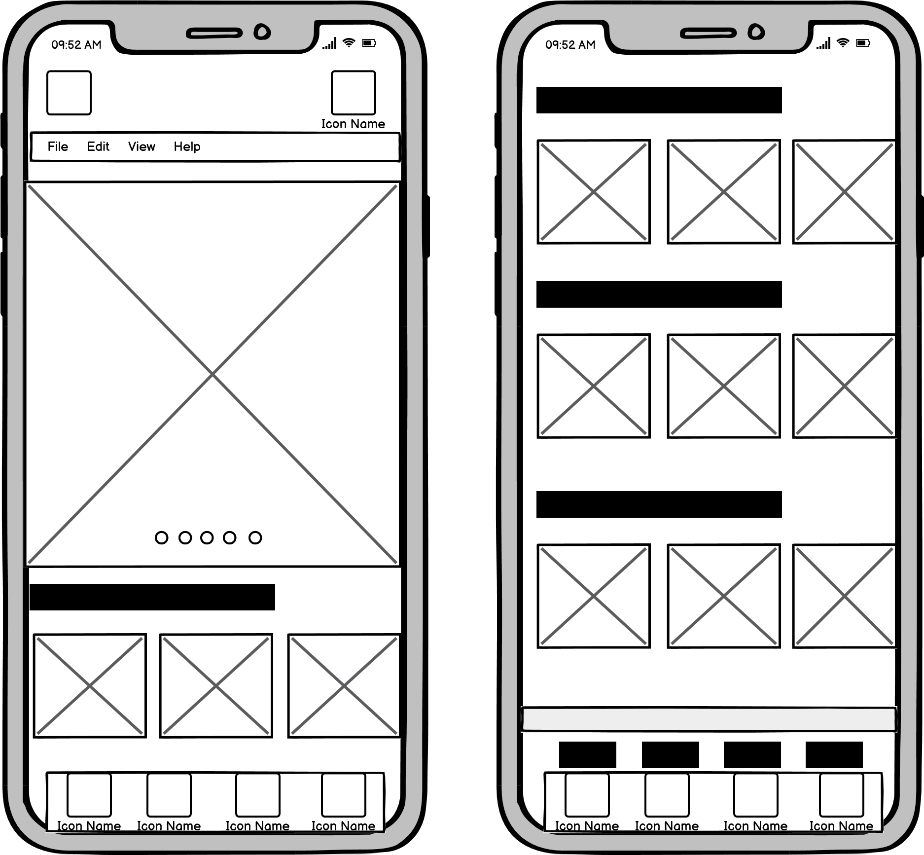
와이어프레임 (인덱스)

Slide 10
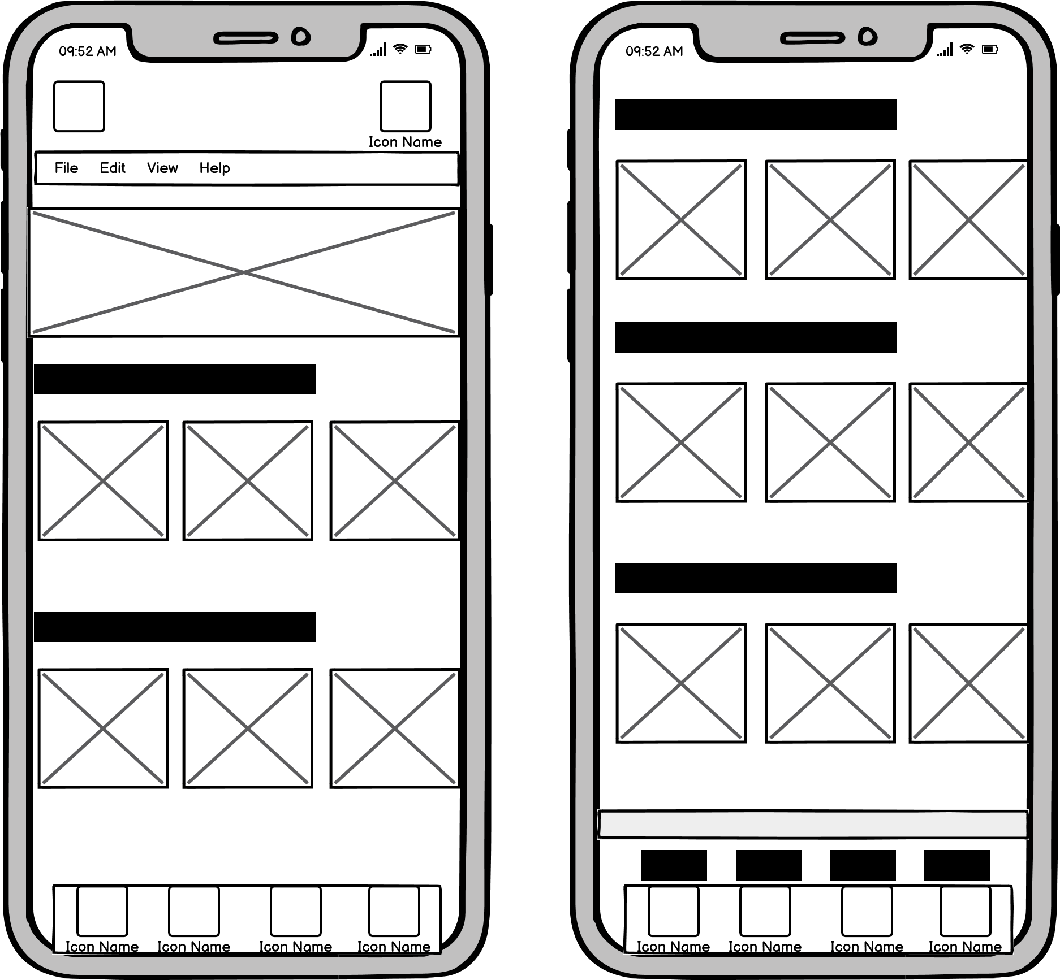
와이어프레임 (실시간)

Slide 11
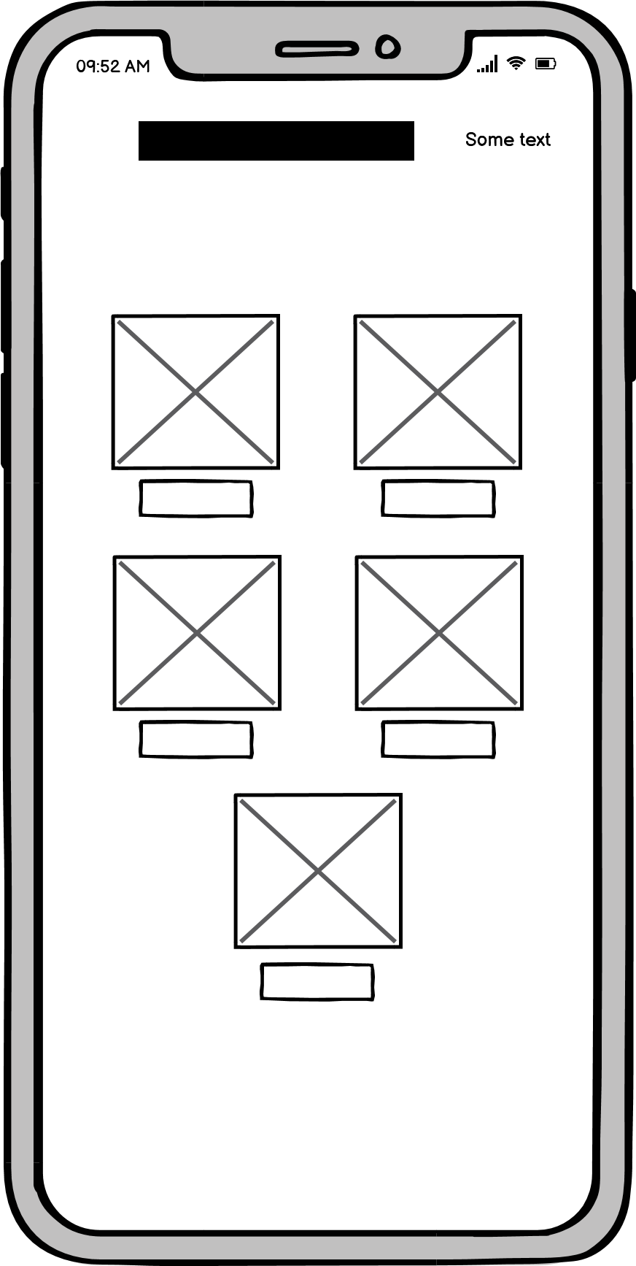
(계정 로그인)
와이어프레임

Slide 12
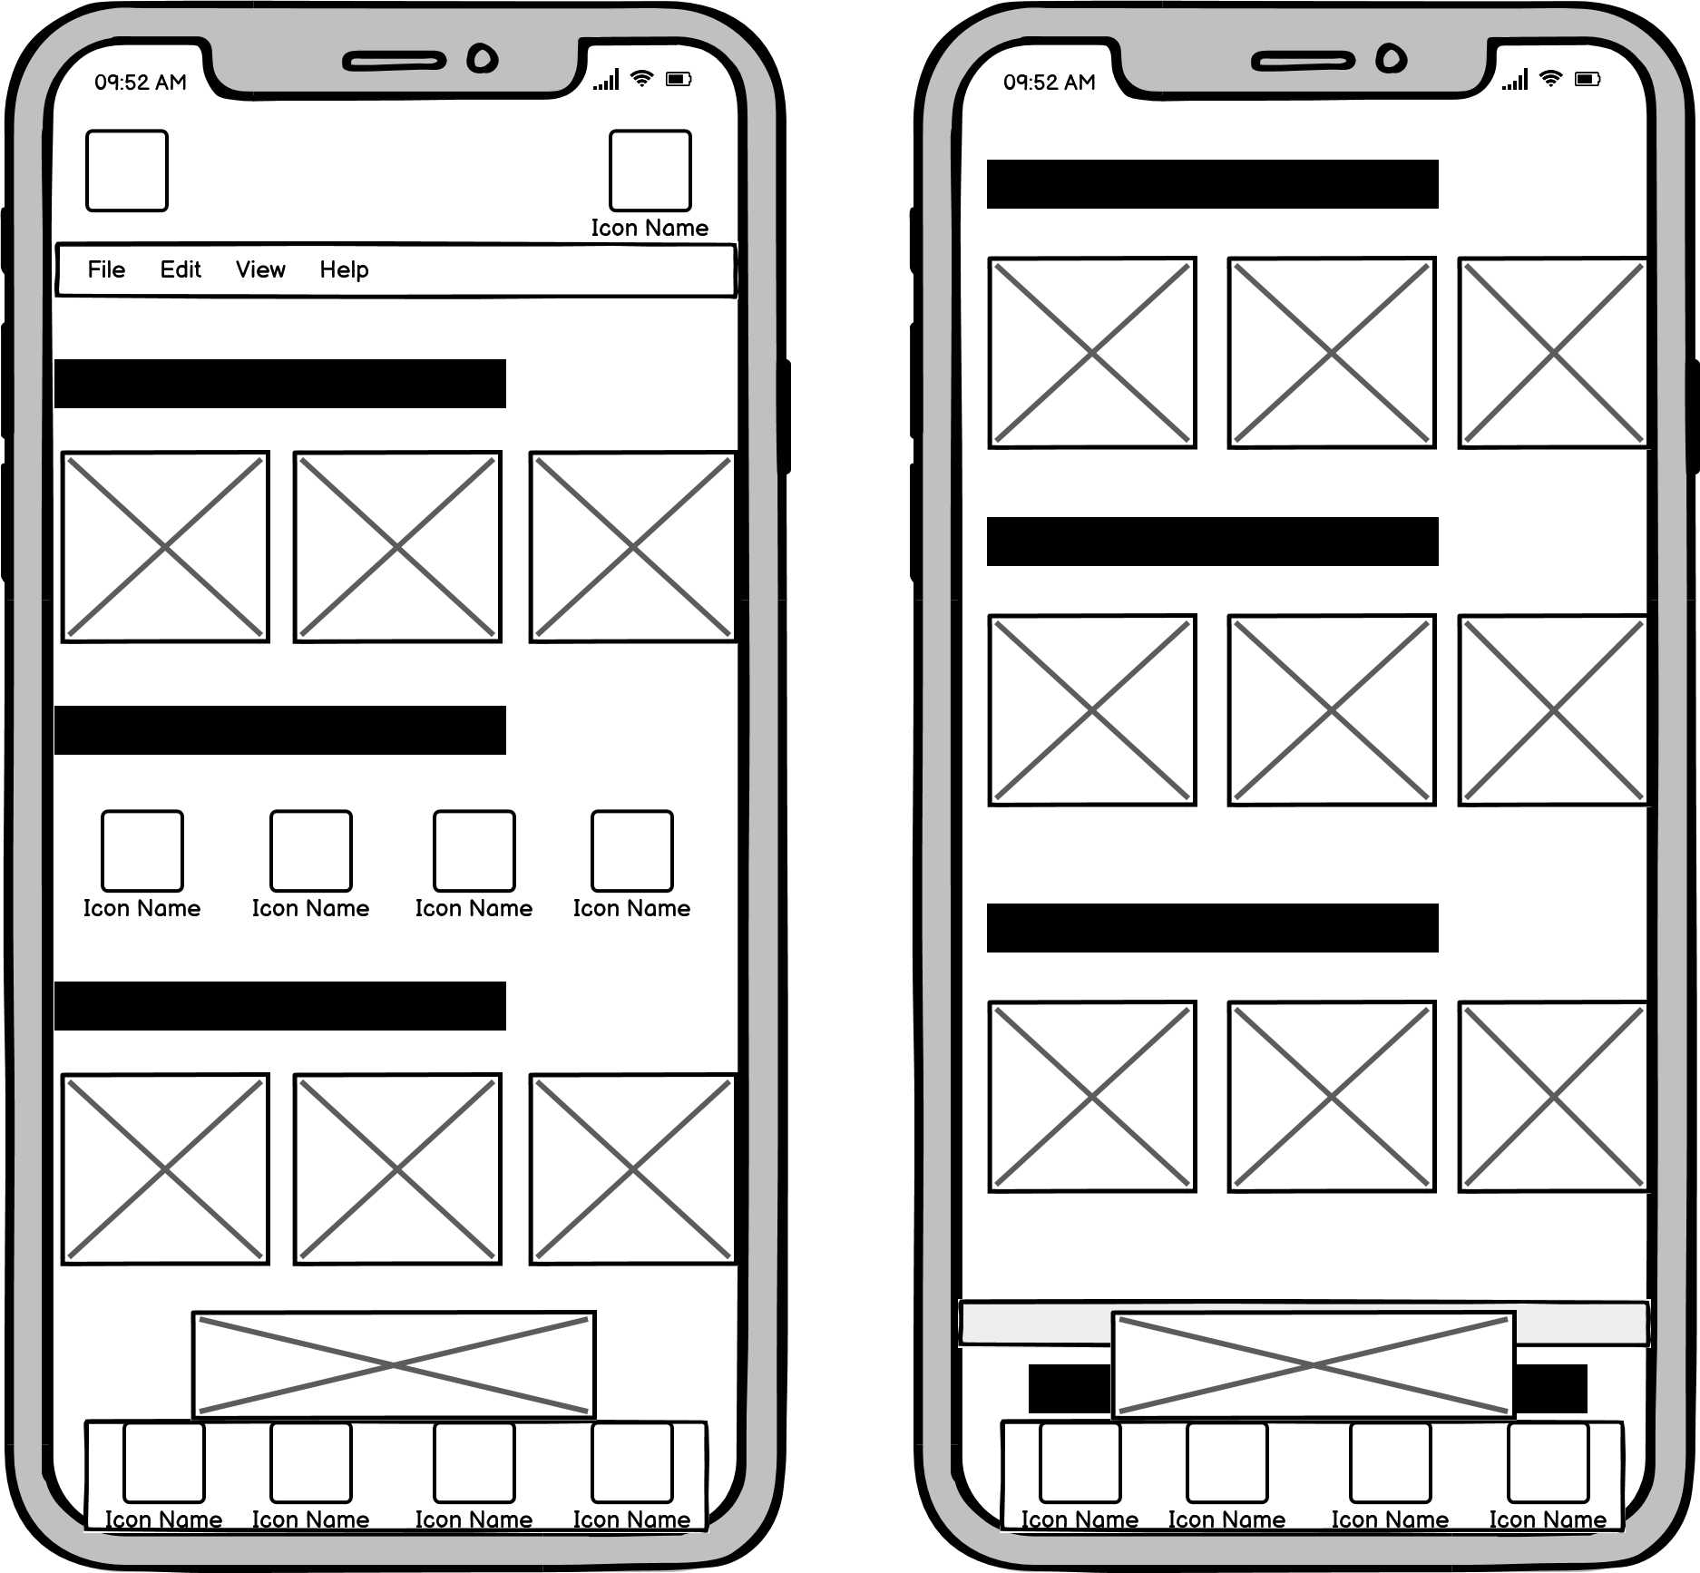
와이어프레임 (키즈)

Slide 13
스토리보드

Slide 14
스토리보드 (인덱스)
로고
계정
상단 메뉴바
이미지
슬라이더
상세페이지
이동
푸터
네비
하단 아이콘 바

Slide 15
스토리보드 (실시간)
배너
소제목
(분류)

Slide 16
(계정 로그인)
스토리보드
네비
계정 선택 시
인덱스 화면으로
이동

Slide 17
스토리보드 (키즈)
콘텍추얼
네비
하단
고정 배너

Slide 18
네비게이션

Slide 19
글로벌 네비게이션
홈
메뉴
검색
마이페이지

Slide 20
로컬 네비게이션
인덱스
홈
실시간
TV프로그램
영화
키즈

Slide 21
콘텍추얼 네비게이션
드라마
상세장르
채널
인기순
애니메이션
유형
가격
최신순

